Slide 1


Стандардни модел елементарних честица
Игор Салом, Институт за физику у Београду
Подржано од стране Фонда за науку Републике Србије, број 7745968, „Квантна гравитација преко виших гејџ теорија 2021“ (QGHG-2021)

Slide 2
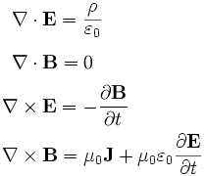
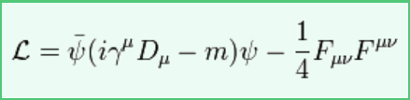
Врхунац досадашње егзактне науке
Магнети
Електростатика
Материјали
Ел. Струја
Светлост
Хемија
Нуклеарни феномени
Максвелов електромагнетизам
Честице високих енергија
Небеска
динамика
Падање
(јабуке)
Квантна
електродинамика
Биолошки процеси?
Стандардни
модел
Гравитација
Механика
Термодинамика
Notes:
Без претеривања може се рећи да је стандардни модел врхунац досадашње физике,па и егзактне науке уопште. Јер шта је задатак егзактне науке? – Да што више различитих природних феномена објасни уз помоћ што мањег скупа полазних претпоставки. И читав прогрес физике може се пратити кроз ова, тзв., теоријска “уједињења” – то јест, научне пробоје у којима смо спознавали заједничку суштину у наизглед разноликим појавама. Тако на пример, научници су одавно запажали појаве везане за електростатику, за сталне магнете и за електричне струје. Све ове појаве деловале су различито, са својим посебним правилима, физичким законима и једначинама. Све док Максвел није, у другој половини 19. века, написао своје славне 4 једначине и показао да сви ови феномени следе из њих. Затим, половином 20тог века, направљен је следећи велики корак: узимањем у обзир квантних и релативистичких принципа, успели смо да у наше разумеванје укључимо и, бар принципијелно, све што знамо о хемији, материјалима, па можда и о биолочким процесима...

Slide 3
Полази од...
Принципа:
  квантне физике/квантне теорије поља
  симетрије (просторне, унутрашње, локалне)
Експерименталних података-”улаза”:
  просторна Поинкаре симетрија
  унутрашња локализована U(1)xSU(2)xSU(3)
  вредности маса, константи интеракције...
90% физике (особине честица, закони одржања, карактеристике интеракција...)
импулс (маса)
спин
хипер набој, (слаби) изоспин, боја

Slide 4
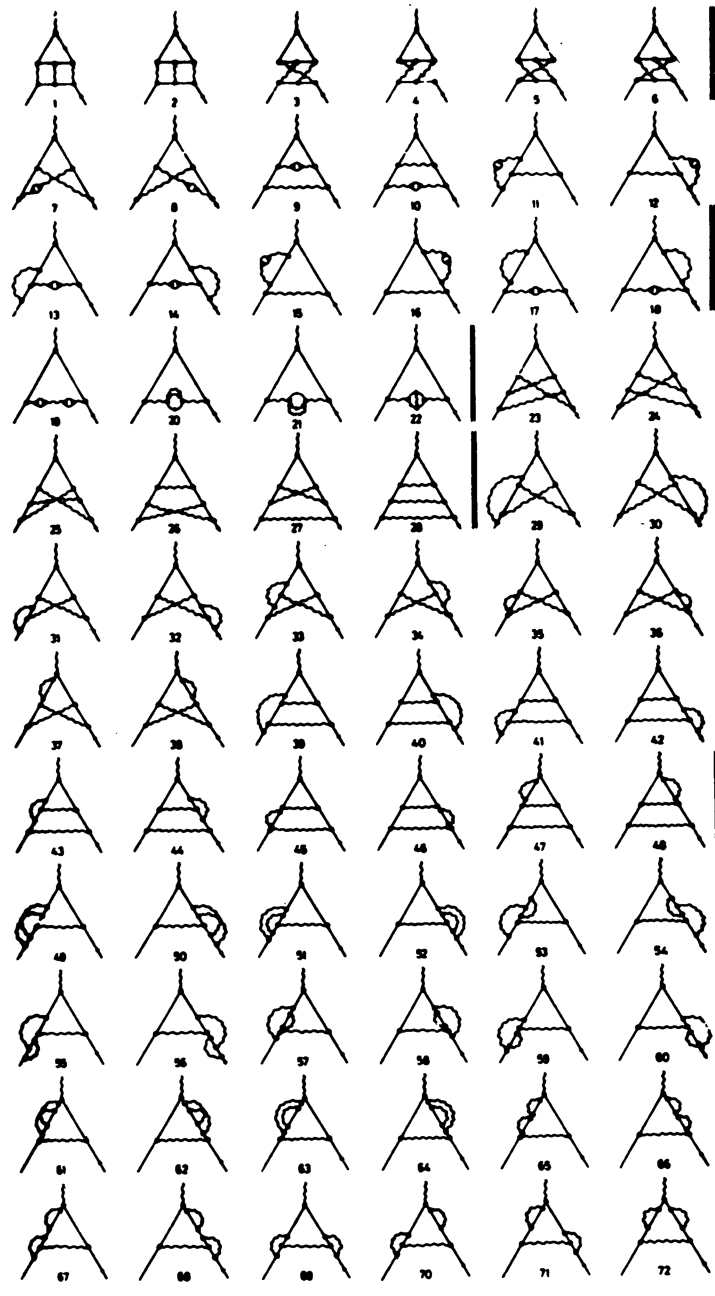
Изузетна “предиктивна” моћ
Преко 100 десетоструких интеграла!
Помоћу малог скупа претпоставки објашњава малтене све што можемо да видимо и измеримо (изузев гравитације, неутрино осцилација и пар космолошких опсервација)
Све то често са фасцинантном прецизношћу: измерени и израчунати магнетни момент електрона је најбоље слагање теорије и експеримента у историји науке (g/2 = 1.001 159 652 180 73 (28), са десетак значајних цифара које се подударају)

Slide 5
Елементарне честице
Гравитон
(спин = 2)
?
Честице “материје”
фермиони
(спин = ½)
Преносиоци сила
бозони спина = 1
+ античестице
Лептони
(необојени)
Кваркови
(обојени)
Хигсов бозон
- скалар, тј. спин = 0

Slide 6
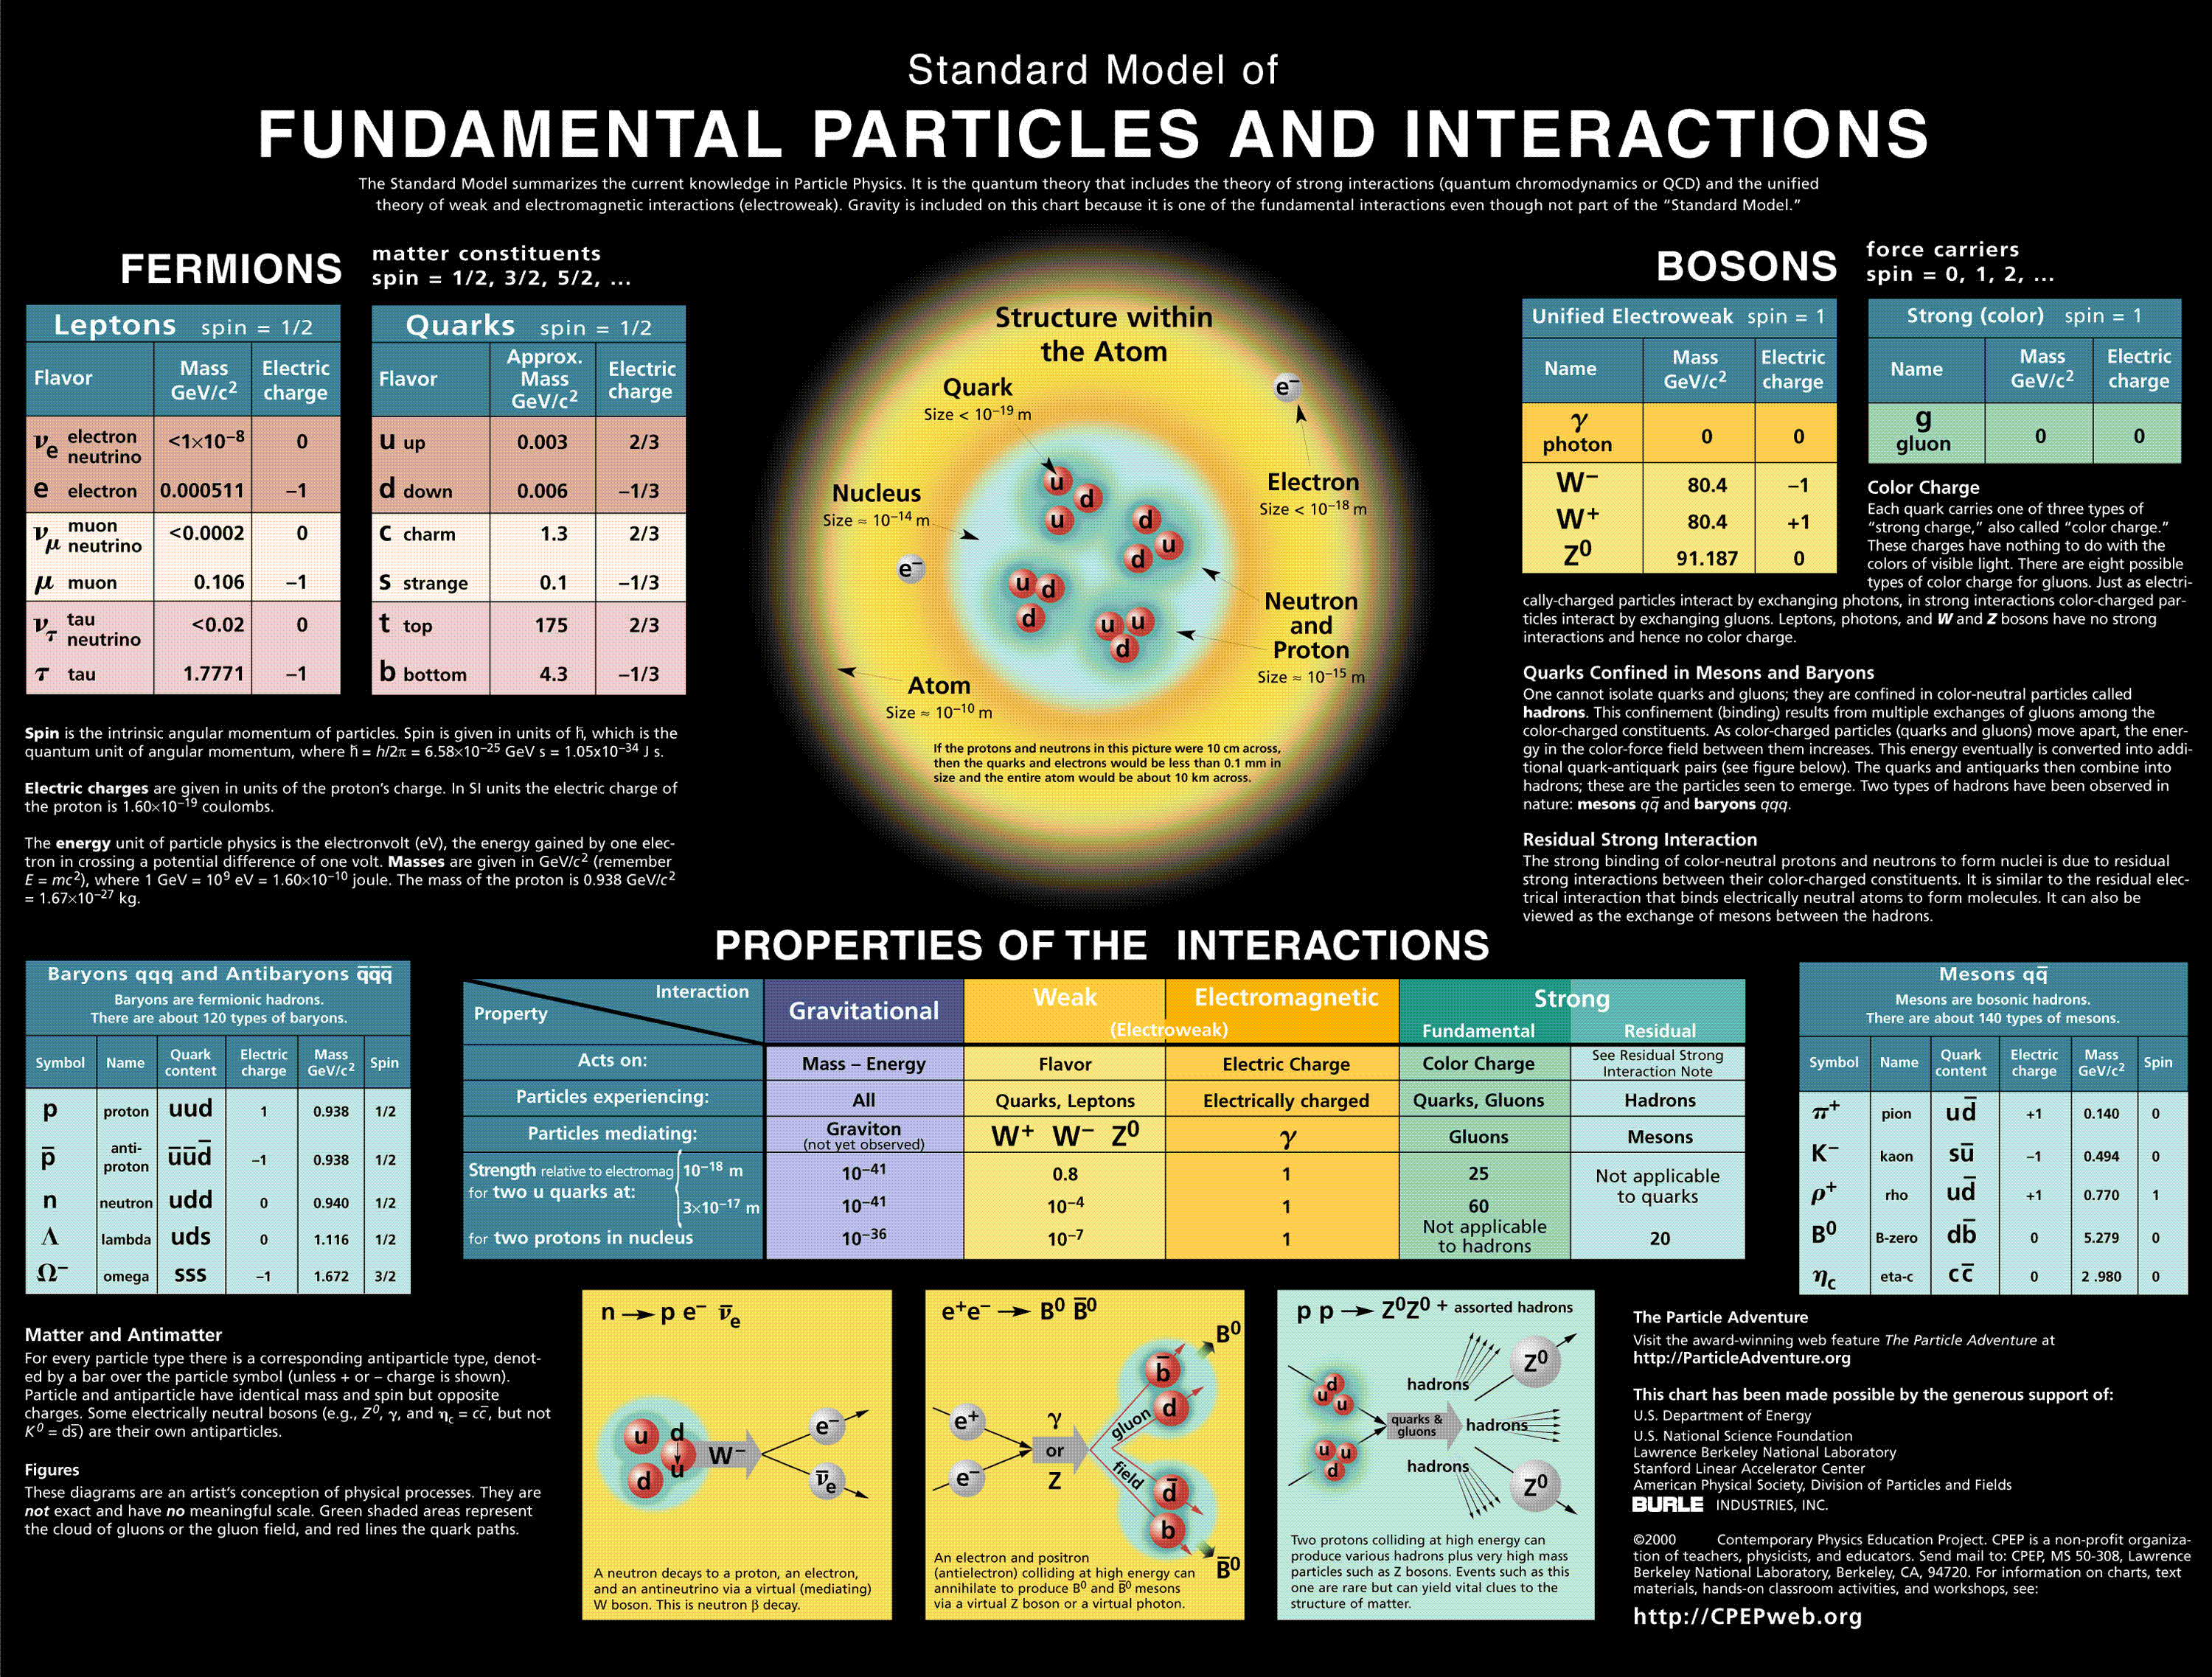
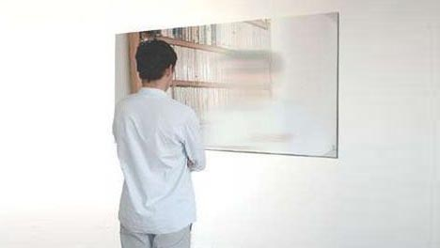
Лептони
Важи одржање лептонског броја за сваку од фамилија (до на Pontecorvo–Maki–Nakagawa–Sakata matrix).
(слаби)изоспин
Неутрино – дух честица: има минијатурну или нулту масу, пролази кроз све (6.5×10¹⁰ /cm²), нема одраз у огледалу.
½
Умало па да су и бржи од светлости...☺
½
½
½
½
½
Госн. неутрино

Slide 7
Кваркови
“Обојени” су – сваки се јавља у три боје – т.ј. подложни јакој нуклеарној интеракцији
Испољавају тзв. асимптотску слободу и “confinement”
Cabibbo–Kobayashi–Maskawa matrix
Three quarks for Muster Mark!
Sure he has not got much of a bark
And sure any he has it's all beside the mark.
—James Joyce, Finnegans Wake
(слаби) изоспин
½
½
½
½
½
½

Slide 8
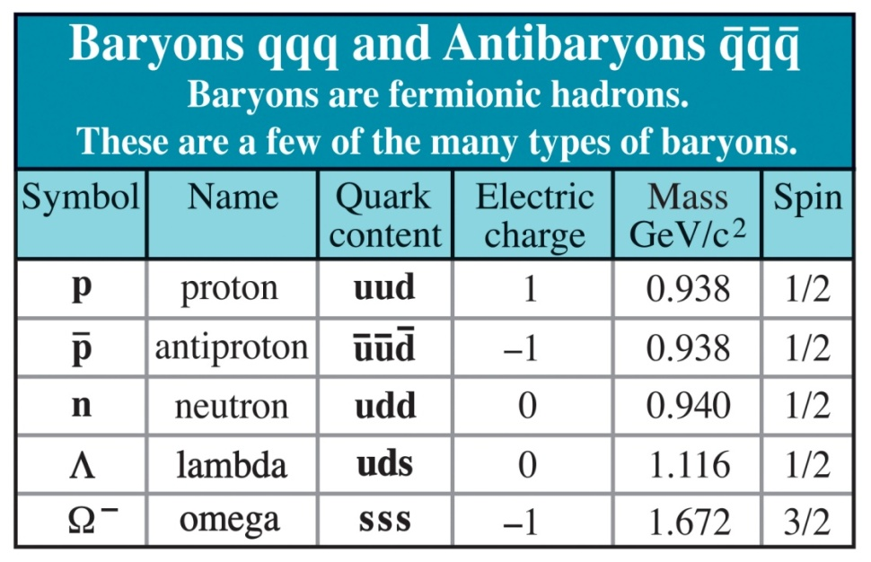
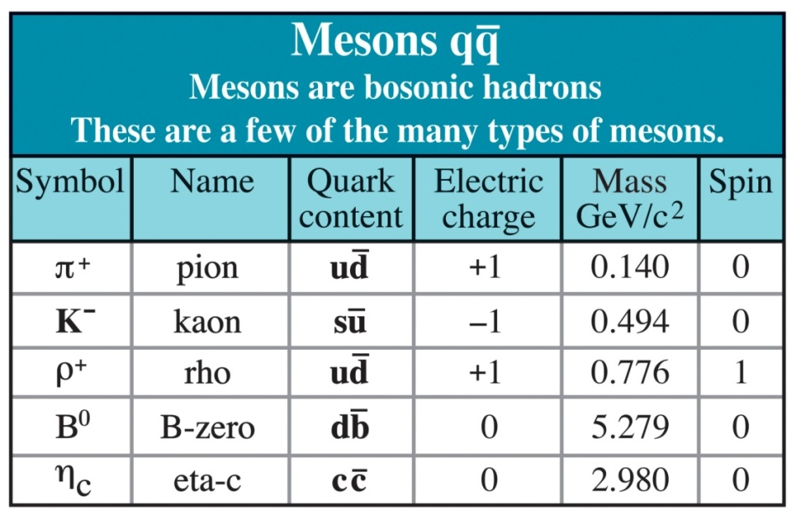
Кваркови граде барионе и мезоне
“confinement” = као слободне постоје само “беле” честице
Важи (малтене обавезно) одржање барионског броја.

Slide 9
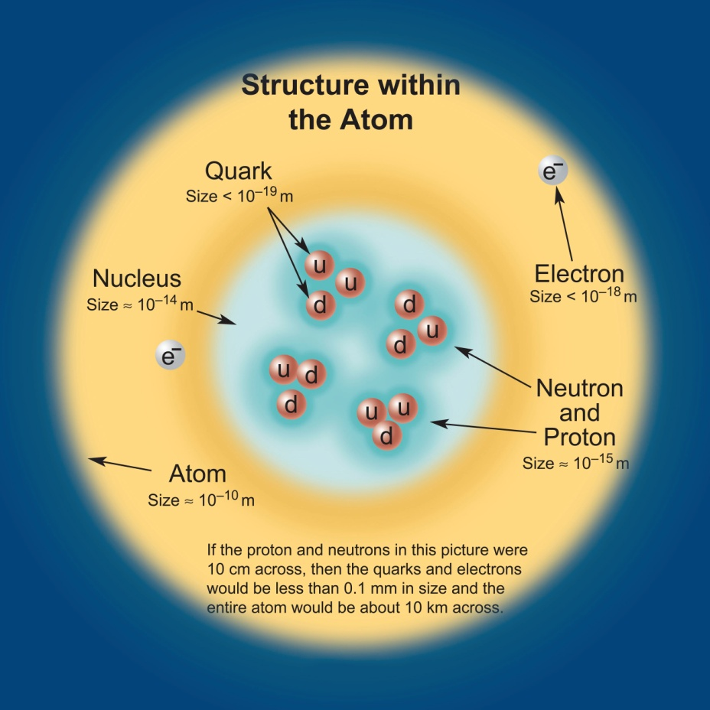
Атом није недељива честица

Slide 10
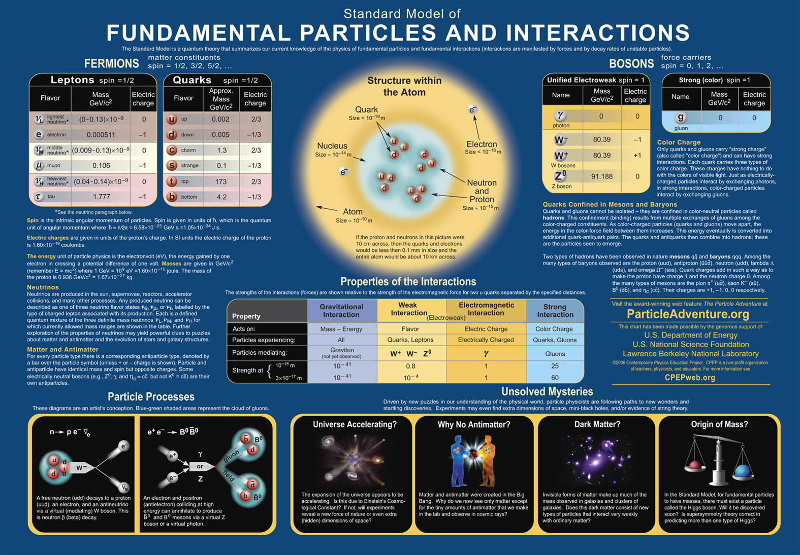
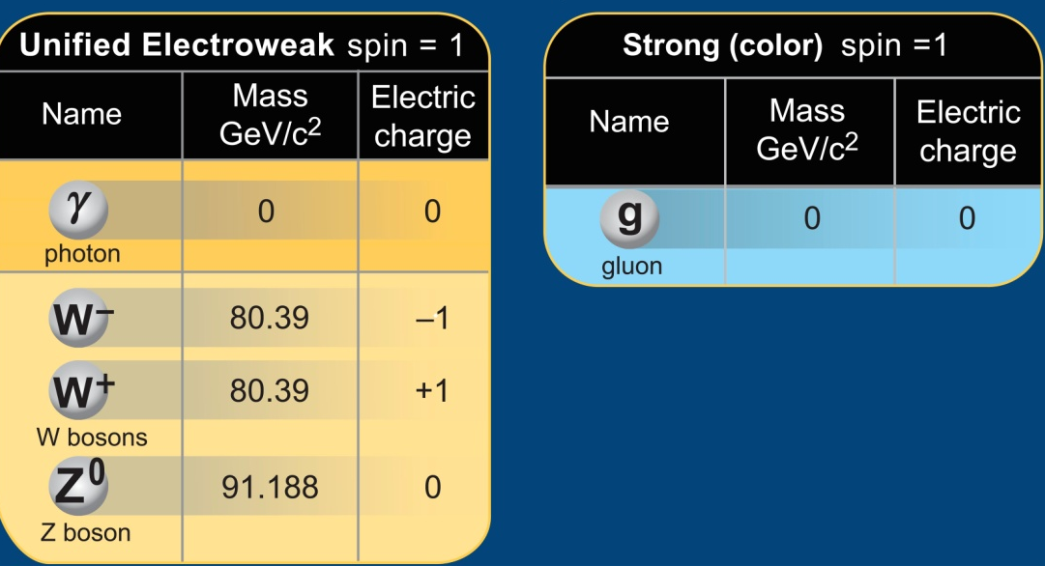
Преносиоци интеракција
SU(2)xU(1) SU(3)
Гравитон
(спин = 2)
?
Има их 8; glueball?

Slide 11
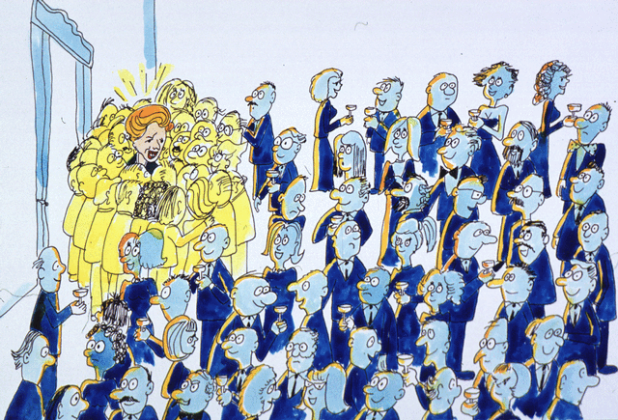
Хигс бозон
Према стандардном моделу, он даје масе свим честицама кроз интеракцију са њима
Не тако давно (2012.)...
...смо га и пронашли:
m = 125.11 ± 0.11 GeV

Slide 12
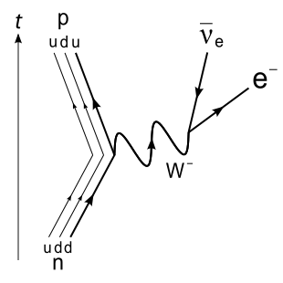
Процеси
Закони одржања:
Тзв. “једначине кретања” слоб. чест.:
али НЕ!:
Поштују законе одржања, а вероватноће процеса рачунамо помоћу Фејманових дијаграма

Slide 13
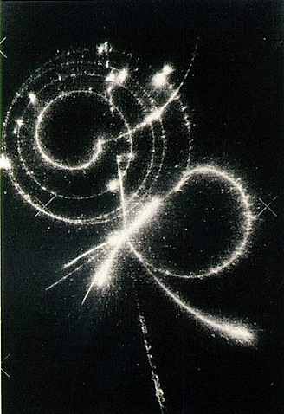
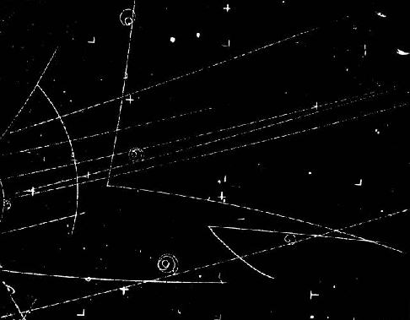
Некад...

Slide 14
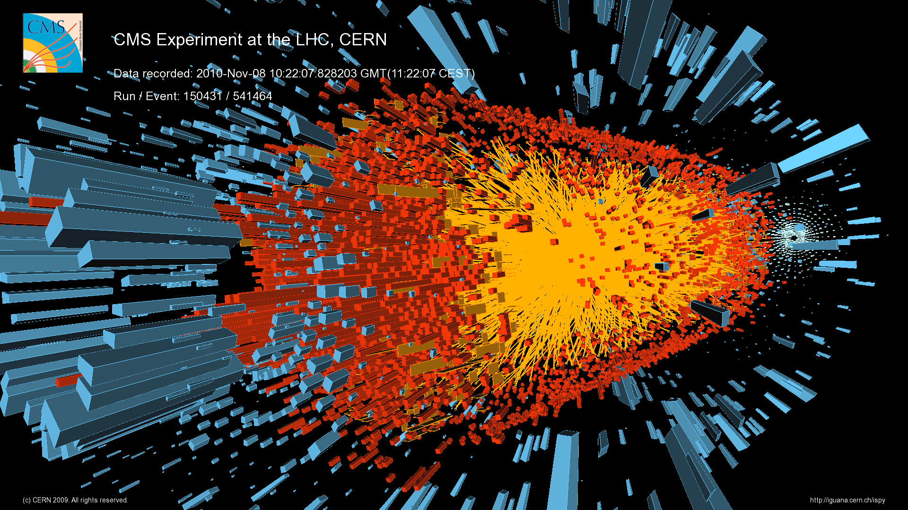
Сад...

Slide 15
Да ли је стандардни модел крај фундаменталне физике?
На несрећу или срећу, има још много нерешених проблема и отворених питања!

Slide 16
Сувише много “зашто?”
Зашто баш ТРИ фамилије (flavor-а, укуса)?
Зашто баш U(1)xSU(2)xSU(3)?
Што су “десни” другачији од “левих”?
Може ли модел бити елегантнији?

Slide 17
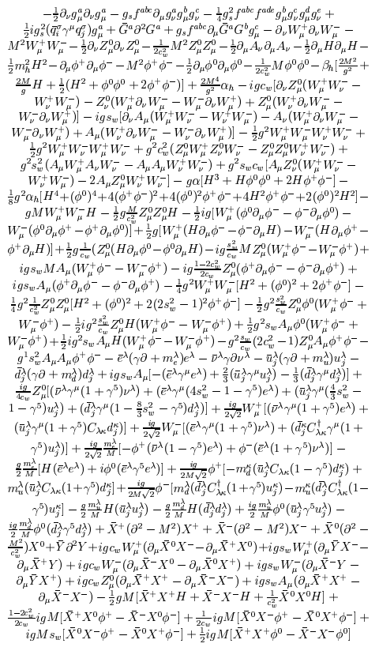
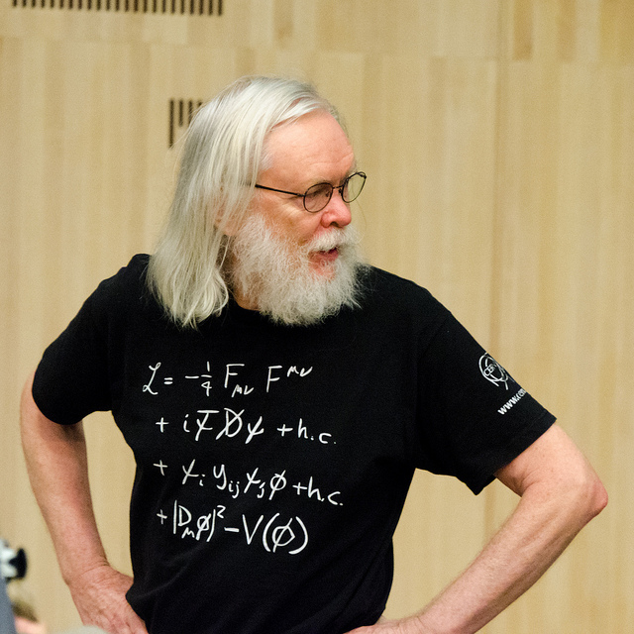
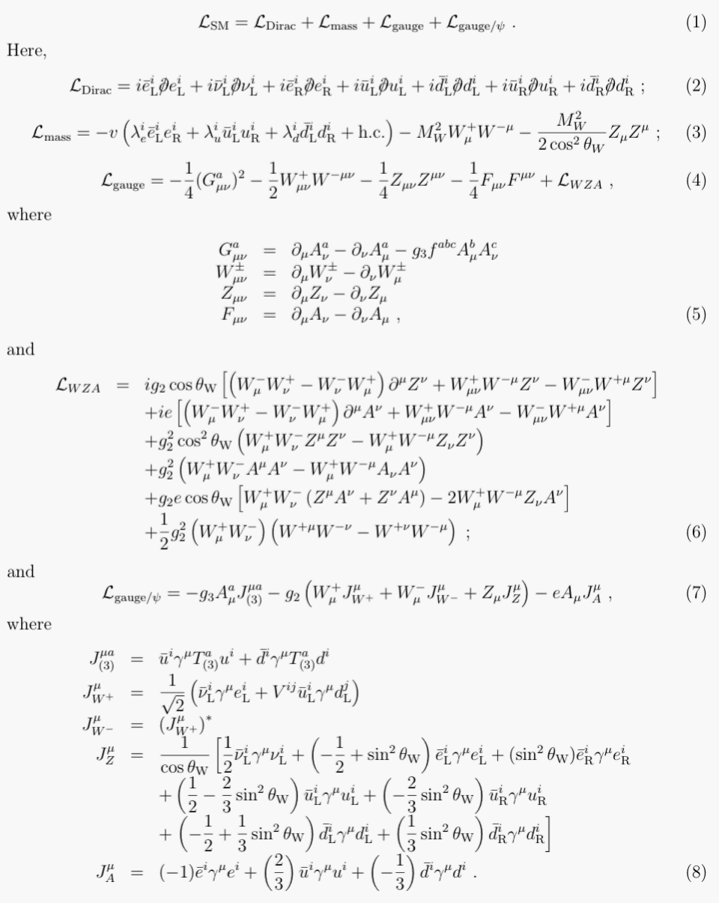
Елегантно?
Џон Елис

Slide 18
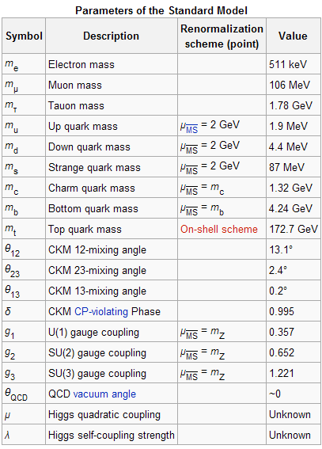
Сувише много “зашто?”
Зашто баш ТРИ фамилије (flavor-а, укуса)?
Зашто баш U(1)xSU(2)xSU(3)?
Што су “десни” другачији од “левих”?
Може ли модел бити елегантнији?
Зашто баш ове вредности параметара?

Slide 19
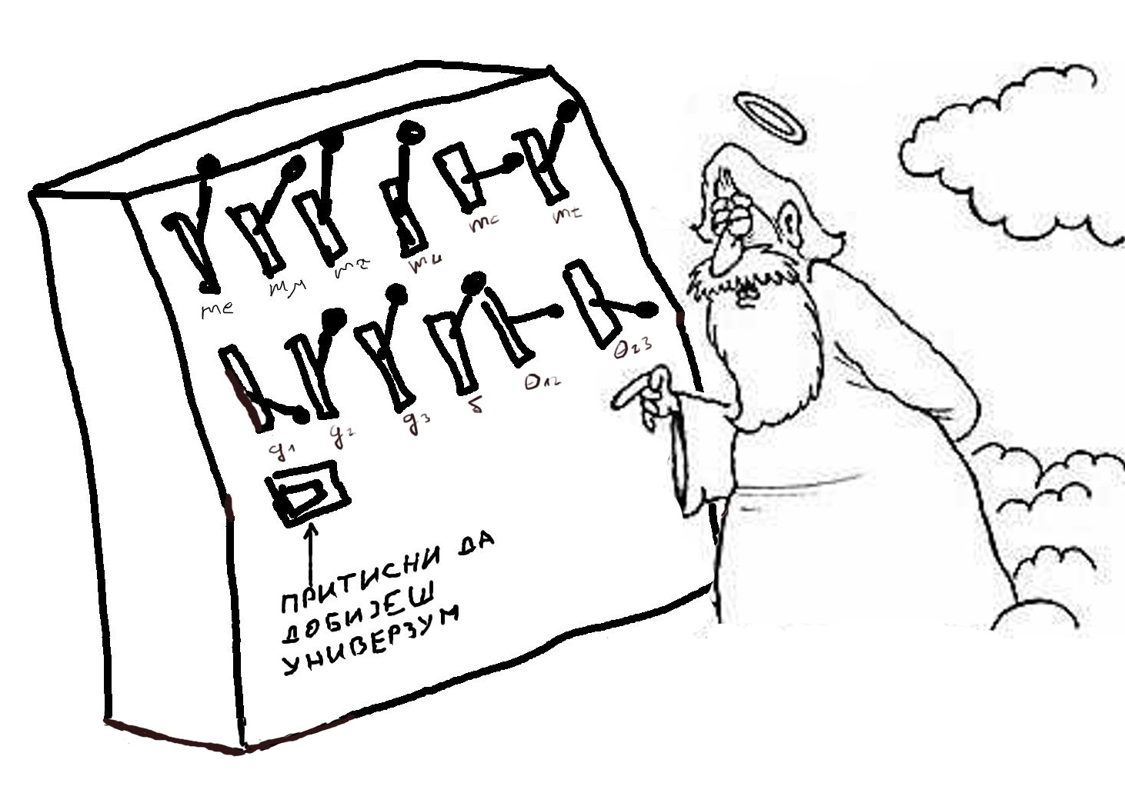

Slide 20
…и још много отворених питања:
гравитација – тако близу а тако далеко
неутрино мешања – имају ли заиста масу и какву?
шта је тамна материја – суперсиметичне честице?
шта је тамна енергија – што космос убрзава?
где је антисвет - откуд асиметрија?
какве су особине Хигса и колико их је?
...

Slide 21
Хвала на пажњи

Slide 22
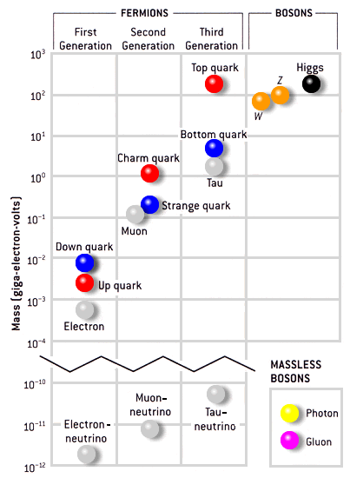
Проблем “хиерархије”

Slide 23
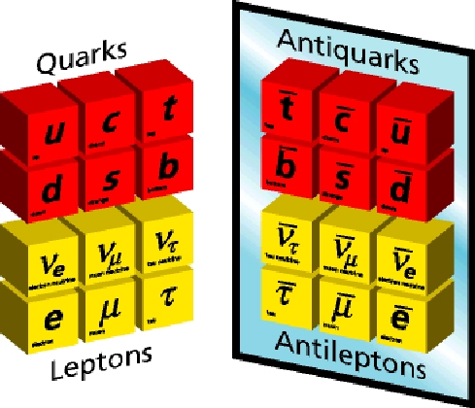
И, не заборавимо, античестице:

Slide 24
Сувише много “зашто?”
Зашто баш ТРИ фамилије (flavor-а, укуса)?
Зашто баш U(1)xSU(2)xSU(3)?
Што су “десни” другачији од “левих”?
Зашто ствари нису елегантније?
Зашто баш ове вредности параметара?

Slide 26
Врхунац досадашње егзактне науке
Магнети
Гравитација
Електростатика
Материјали
Ел. Струја
Светлост
Хемија
Нуклеарни феномени
Максвелов електромагнетизам
Честице високих енергија
Квантна
електродинамика
Биолошки процеси?
Стандардни
модел
Механика
Термодинамика
Notes:
Без претеривања може се рећи да је стандардни модел врхунац досадашње физике,па и егзактне науке уопште. Јер шта је задатак егзактне науке? – Да што више различитих природних феномена објасни уз помоћ што мањег скупа полазних претпоставки. И читав прогрес физике може се пратити кроз ова, тзв., теоријска “уједињења” – то јест, научне пробоје у којима смо спознавали заједничку суштину у наизглед разноликим појавама. Тако на пример, научници су одавно запажали појаве везане за електростатику, за сталне магнете и за електричне струје. Све ове појаве деловале су различито, са својим посебним правилима, физичким законима и једначинама. Све док Максвел није, у другој половини 19. века, написао своје славне 4 једначине и показао да сви ови феномени следе из њих. Затим, половином 20тог века, направљен је следећи велики корак: узимањем у обзир квантних и релативистичких принципа, успели смо да у наше разумеванје укључимо и, бар принципијелно, све што знамо о хемији, материјалима, па можда и о биолочким процесима...

Slide 27
Небеска
динамика
Падање
(јабуке)
Гравитација

